Slide 1



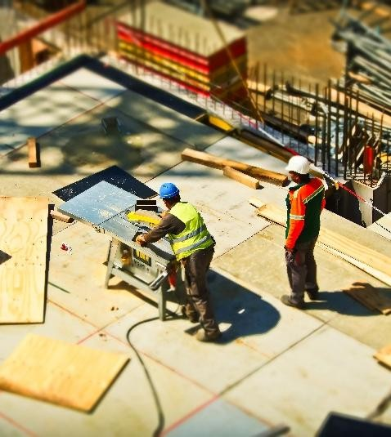
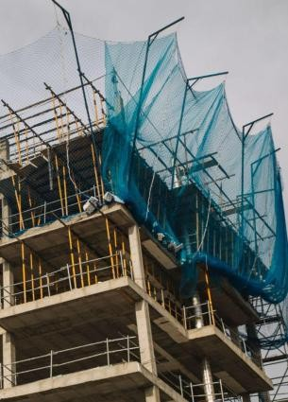
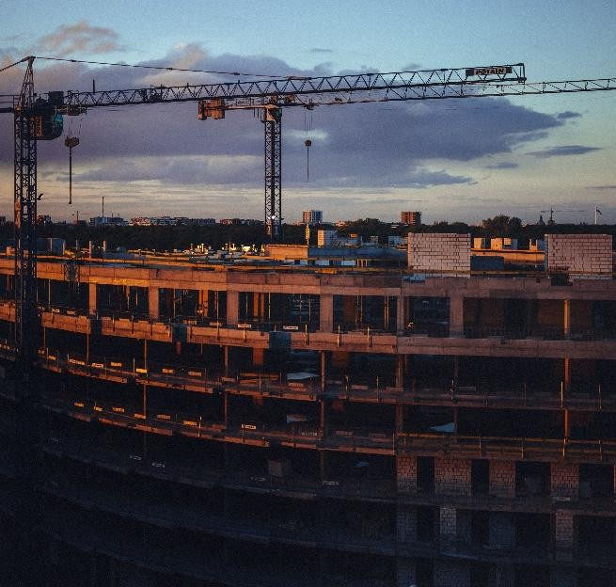
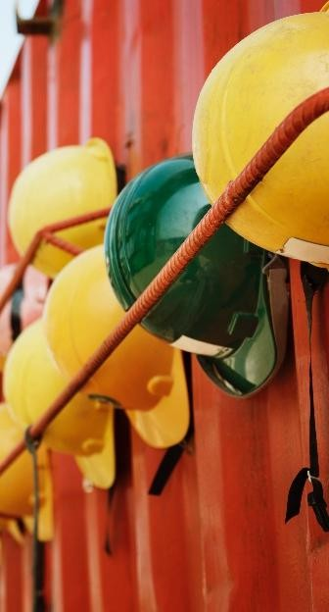
Sosialisasi Kebijakan
SE DIRJEN BINA KONSTRUKSI
No. 30/SE/Dk/2025
TATA CARA PENYUSUNAN PERKIRAAN BIAYA PEKERJAAN KONSTRUKSI BIDANG PUPR
Direktorat Keberlanjutan Konstruksi Tahun 2025

Slide 2

OUTLINE
01
KEBIJAKAN PENGATURAN PENYUSUNAN PERKIRAAN BIAYA PEKERJAAN KONSTRUKSI
02
SE DIRJEN BINAKON 30/SE/Dk/2025
(Lampiran I-VII)
02
PENYUSUNAN BIAYA PENERAPAN SMKK
2

Slide 3

1
KEBIJAKAN PENGATURAN PENYUSUNAN PERKIRAAN BIAYA PEKERJAAN KONSTRUKSI
3

Slide 4
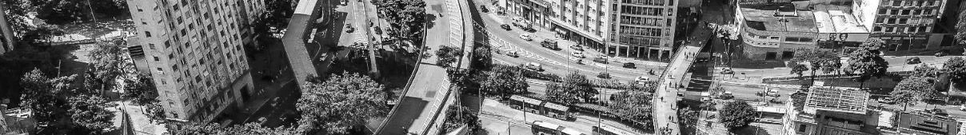


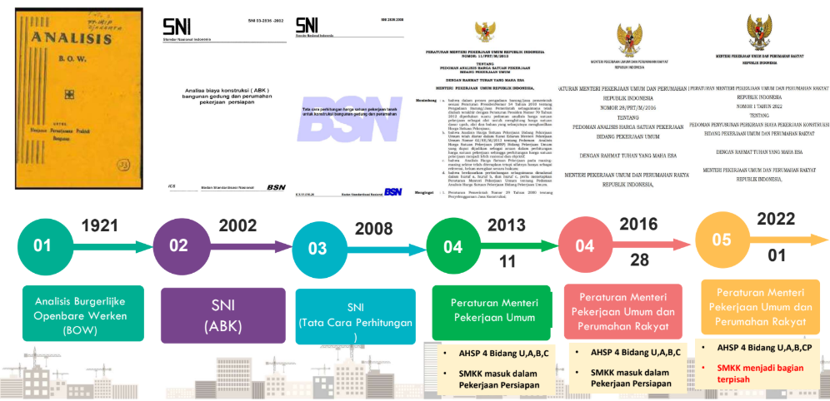
HISTORI PENGATURAN AHSP
KEMENTERIAN PU (1)
SMKK masuk dalam Biaya Umum
SMKK masuk dalam Biaya Umum

Slide 5







HISTORI PENGATURAN AHSP KEMENTERIAN PU (2)
a
2023
SE DJBK Nomor 73 Tahun 2023
Pengaturan turunan Permen PUPR 8/2023;
Mewadahi pengaturan yang bersifat DINAMIS.
05
06
08
2022
2023
Peraturan Menteri
PUPR Nomor 1
Tahun 2022
Peraturan Menteri
PUPR Nomor 8
Tahun 2023
b
2024
SE DJBK Nomor 68 Tahun 2024
Pengaturan turunan Permen PUPR 8/2023;
Memutakhirkan SE DJBK 73/2023;
Menambahkan AHSP Item baru maupun koreksi atas AHSP Item yang sudah ada.
POIN PERUBAHAN:
Menyatukan dan menyepakati AHSP item pekerjaan yang bersifat umum ke dalam Bidang UMUM
Biaya SMKK menjadi bagian terpisah
POIN PERUBAHAN:
Memisahkan pengaturan yang bersifat DINAMIS ke dalam bentuk Surat Edaran Dirjen Bina Konstruksi
c
2025
SE DJBK Nomor 30 Tahun 2025
Pengaturan turunan Permen PUPR 8/2023;
Memutakhirkan SE DJBK 68/2024;
Menambahkan AHSP Item baru maupun koreksi atas AHSP Item yang sudah ada.

Slide 6




LATAR BELAKANG PEMUTAKHIRAN
Penambahan AHSP: AHSP yang tercantum pada regulasi eksisting belum seluruhnya mengakomodir pekerjaan yang ada
Perbaikan AHSP: perbaikan redaksional maupun substansi terhadap beberapa AHSP yang telah tercantum
Modifikasi AHSP: pemutakhiran contoh-contoh perhitungan AHSP

Slide 7



POIN PERUBAHAN
SE DJBK 68/2024
SE DJBK 30/2025
Lampiran I Teknis Pengumpulan Data HPS sektor Konstruksi di Kementerian PUPR
Lampiran II Acuan dalam Penyusunan AHSP
Lampiran III Biaya Penerapan SMKK
Lampiran IV AHSP Bidang Sumber Daya Air
Lampiran V AHSP Bidang Bina Marga
Lampiran VI AHSP Bidang Cipta Karya dan Perumahan
Lampiran VII Pengajuan Usulan AHSP
Lampiran I Teknis pengumpulan data Harga Satuan pokok sektor konstruksi di Kementerian PUPR
Lampiran II Acuan dalam Penyusunan AHSP
Lampiran III Biaya Penerapan SMKK
Lampiran IV AHSP Bidang Sumber Daya Air
Lampiran V AHSP Bidang Bina Marga
Lampiran VI AHSP Bidang Cipta Karya dan Perumahan
Lampiran VII Pengajuan Usulan AHSP
Pemutakhiran
SE Dirjen Bina Konstruksi
28 Februari 2025
112
112
762
1194
668
719
2168
2380
RINGKASAN PERUBAHAN
Pengajuan AHSP
Pengajuan usulan AHSP baru, dilakukan pada tahap perencanaan pengadaan
Kriteria usulan AHSP baru
Perubahan AHSP yang tercantum dalam SE 30/2025, kecuali yang bersifat informatif
Alur Pengajuan Usulan AHSP baru:
Tetap diajukan mengikuti ketentuan dalam lampiran VII SE ini
Jika prosedur pada poin a belum selesai, dapat digunakan dengan melampirkan SPTJM dari Dirjen, Inspektorat/Kepala Dinas. SPTJM berlaku untuk penyusunan HPS pada 1 (satu) paket pekerjaan
AHSP SDA
AHSP BM
AHSP CK & P
Total AHSP SDA adalah 1189 AHSP
Jumlah item perubahan : - AHSP
jumlah item baru: 397 AHSP
jumlah item tetap: …792 AHSP
Total AHSP BM adalah 718 AHSP
Jumlah item perubahan : 32 AHSP
jumlah item baru: 45 AHSP
jumlah item tetap: 641 AHSP
Total AHSP CKP adalah 2380 AHSP
Jumlah item perubahan : 540 AHSP
jumlah item baru: 268 AHSP
jumlah item tetap: 1572 AHSP
perbaikan mekanisme menentukan harga satuan pokok (harga material/alat/tenaga kerja di lokasi asal)
perbaikan mekanisme pengusulan item baru
terdapat penambahan AHSP baru di bidang SDA, BM, dan CKP
7

Slide 8


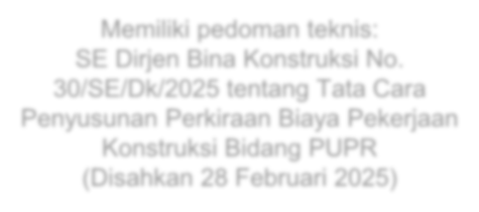


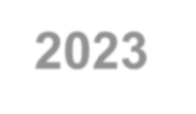



















PERMEN PUPR
No. 8 Tahun 2023 tentang
Pedoman Penyusunan Perkiraan Biaya Pekerjaan Konstruksi Bidang PUPR
Memiliki pedoman teknis: SE Dirjen Bina Konstruksi No.
30/SE/Dk/2025 tentang Tata Cara Penyusunan Perkiraan Biaya Pekerjaan Konstruksi Bidang PUPR
(Disahkan 28 Februari 2025)
BATANG TUBUH :
6 Bab, 26 Pasal
3 LAMPIRAN
BAB I Ketentuan umum
SE Dirjen Bina Konstruksi No.30/SE/Dk/2025:
LAMPIRAN I
Tata Cara dan Persyaratan
Penyusunan Harga Satuan Pekerjaan
i
Teknis pengumpulan data Harga Satuan pokok sektor konstruksi di Kementerian PUPR
BAB II Analisis Harga Satuan Pekerjaan
ii iii
iv v vi
vii
Acuan dalam Penyusunan AHSP
BAB III Analisis Biaya Penerapan SMKK
LAMPIRAN II
AHSP Bidang Umum
Biaya Penerapan SMKK
AHSP Bidang Sumber Daya Air
BAB IV Sistem Informasi HPS
LAMPIRAN III
Rincian Biaya Penerapan SMKK
AHSP Bidang Bina Marga
BAB V Ketentuan Peralihan
AHSP Bidang Cipta Karya dan Perumahan
BAB VI Ketentuan Penutup
Pengajuan Usulan AHSP

Slide 9
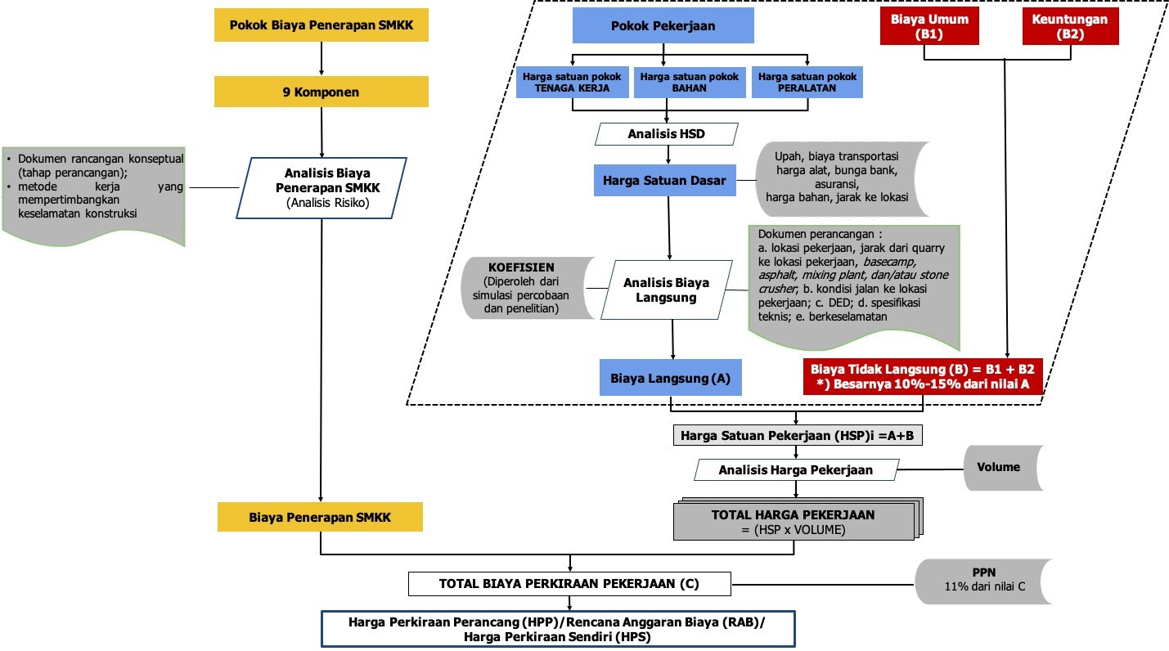
DIAGRAM KONSEPTUAL PENYUSUNAN PERKIRAAN BIAYA PEKERJAAN KONSTRUKSI
9

Slide 10


BIAYA UMUM (OVERHEAD) DAN KEUNTUNGAN (PROFIT)
Biaya Umum adalah biaya tidak langsung yang dikeluarkan untuk mendukung terwujudnya pekerjaan (kegiatan pekerjaan) yang bersangkutan, atau biaya yang diperhitungkan sebagai biaya operasional meliputi pengeluaran namun tidak terbatas untuk:
  Pasal 11 ayat (3) Permen PUPR Nomor 08 Tahun 2023
  Besaran biaya tidak langsung 10-15% dari biaya langsung
1 | Biaya kantor pusat yang bukan dari biaya pengadaan untuk setiap mata pembayaran
2 | Biaya upah pegawai kantor lapangan, termasuk pimpinan UKK
3 | Biaya manajemen (bunga bank, jaminan bank)
4 | Biaya pelatihan (training) di luar SMKK
5 | Biaya akuntansi dan auditing
6 | Biaya registrasi dan perizinan lainnya di luar SMKK
7 | Biaya periklanan, humas dan promosi
8 | Biaya pengobatan pegawai pusat dan lapangan
9 | Biaya traveling dan rapat
10 | Biaya asuransi di luar SMKK
11 | Biaya penyusutan peralatan penunjang
12 | Biaya kantor, listrik, dan komunikasi
13 | Biaya percetakan (Shop drawing, Asbuilt drawing, Dokumentasi, Laporan di luar SMKK, dll.)
14 | Biaya pengujian mutu
15 | Biaya perbaikan dan penanganan dampak kecelakaan konstruksi (untuk pekerjaan yang tidak menggunakan Construction All Risk (CAR)).
10

Slide 11
2
SE DIRJEN BINA KONSTRUKSI
NOMOR 30/SE/DK/2025
11

Slide 12
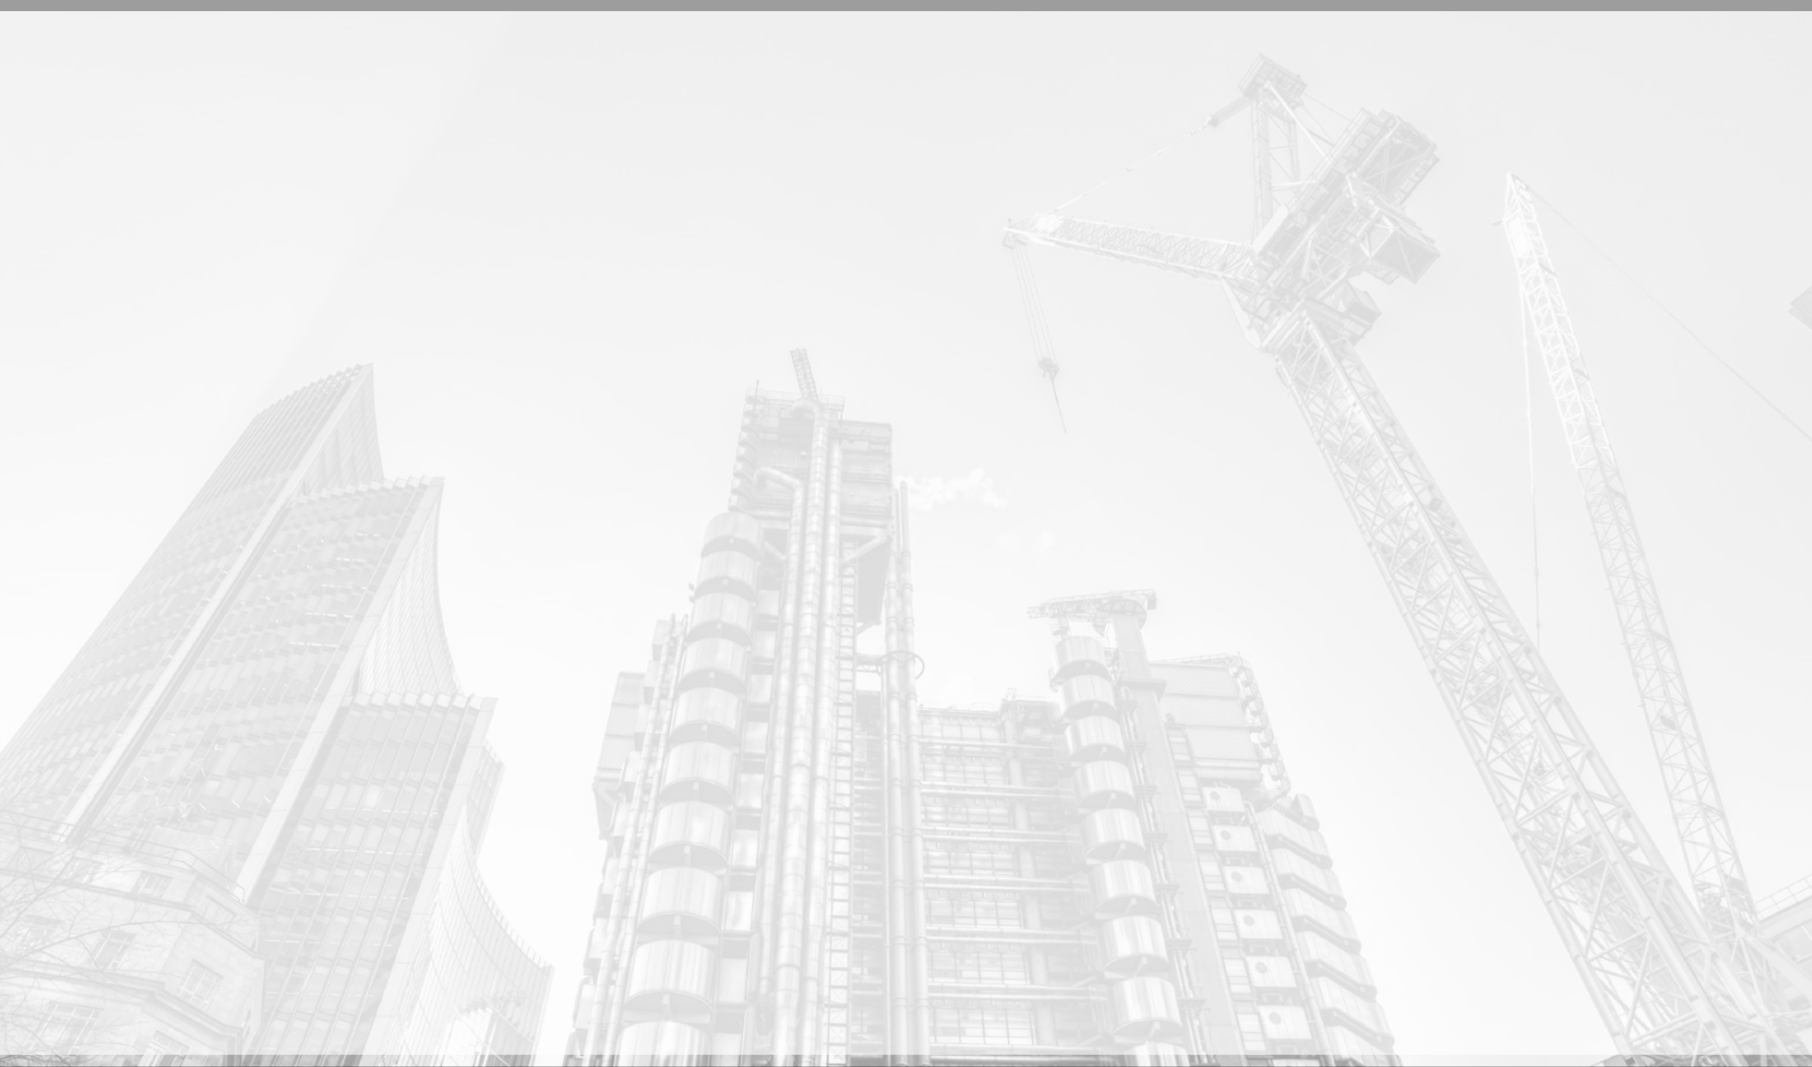









MAKSUD & TUJUAN
RUANG LINGKUP
Acuan dalam Penyusunan AHSP
AHSP Bidang Sumber Daya Air
AHSP Bidang Bina Marga
AHSP Bidang Cipta Karya dan Perumahan
Biaya Penerapan SMKK
Pengajuan Usulan AHSP
Teknis pengumpulan data Harga Satuan pokok sektor konstruksi di Kementerian PUPR
Surat Edaran ini
dimaksudkan sebagai :
Surat Edaran ini bertujuan sebagai :
Acuan penyusunan perkiraan biaya pekerjaan konstruksi sebagai acuan penyusunan perkiraan biaya pekerjaan konstruksi dalam rangka mendukung penerapan standar K4 yang didalamnya meliputi:
standar mutu bahan,
standar mutu peralatan,
standar prosedur pelaksanaan jasa konstruksi,
standar mutu hasil pelaksanaan jasa konstruksi, dan;
standar operasi dan pemeliharaan.
  Sebagai petunjuk teknis mengenai tata cara penyusunan perkiraan biaya pekerjaan konstruksi bidang PUPR untuk menghasilkan HPP, RAB, atau HPS.
12

Slide 13
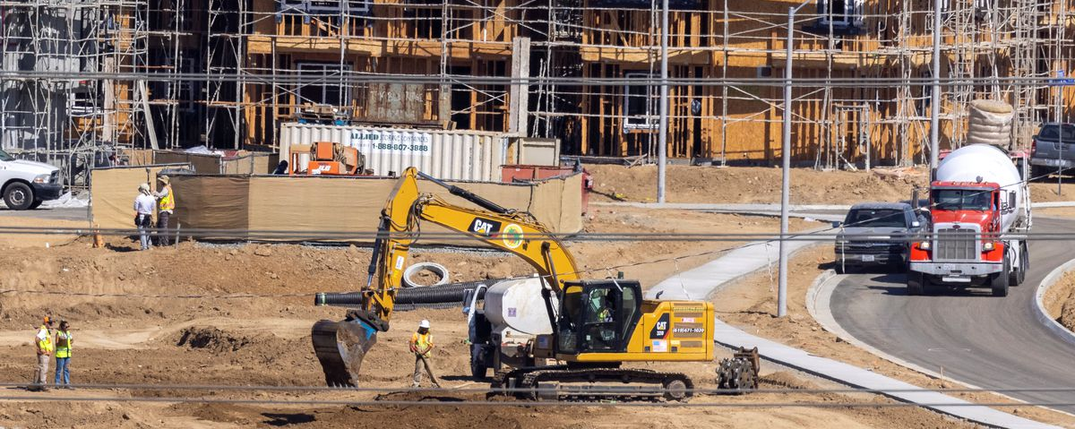

LAMPIRAN I PEDOMAN TEKNIS PENGUMPULAN DATA HASPO SEKTOR KONSTRUKSI
SE DIRJEN BINA KONSTRUKSI NO. 30/SE/Dk/2025
13

Slide 14
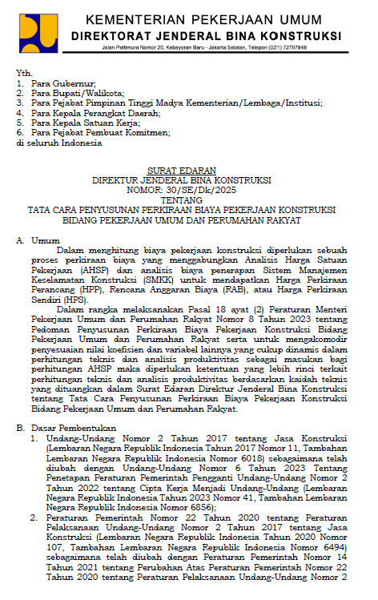
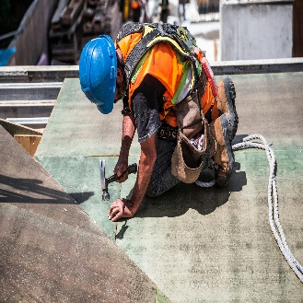
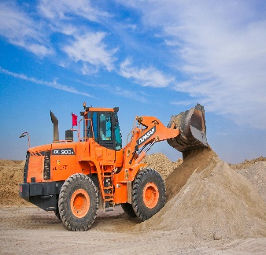
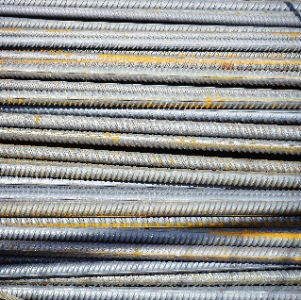
SUBSTANSI
BATANG TUBUH
BAGIAN E: TEKNIS PENGUMPULAN DATA HARGA SATUAN POKOK SEKTOR KONSTRUKSI DI KEMENTERIAN PUPR
LAMPIRAN I:
DETIL PENJELASAN BAGIAN E BERIKUT DOKUMEN PENDUKUNG
PRESENTATION

Slide 15
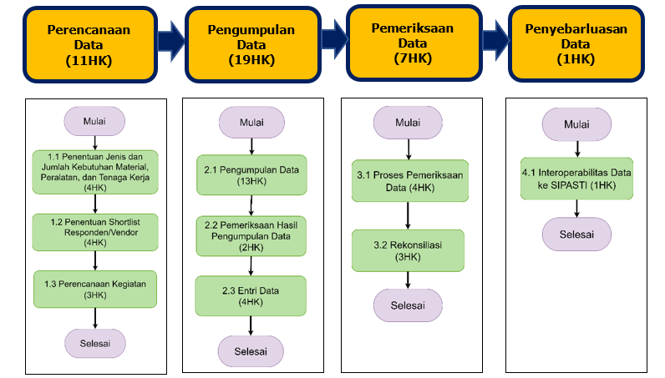
PROSES BISNIS
PRESENTATION

Slide 16
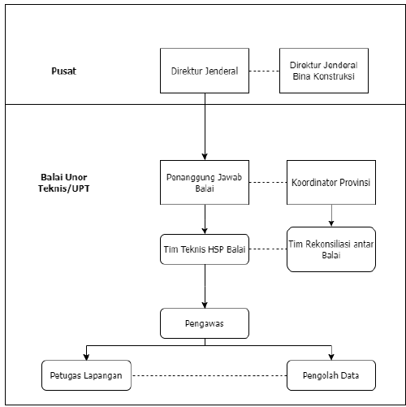
STRUKTUR ORGANISASI
      Tim Teknis Harga Satuan Pokok Pusat, terdiri atas:
Direktur Jenderal Sumber Daya Air, Bina Marga, Cipta Karya, Perumahan dan Bina Konstruksi.
Balai Unor Teknis/UPT, terdiri atas:
I.Penanggung Jawab (PJ) Provinsi /Kepala Balai Teknis
II.Unit Pelaksana, terdiri atas:
Petugas Lapangan;
Pengawas; dan
Pengolah Data.
PRESENTATION

Slide 17
LAMPIRAN II ACUAN DALAM PENYUSUNAN AHSP
SE DIRJEN BINA KONSTRUKSI NO. 30/SE/Dk/2025
17

Slide 18




II. ACUAN DALAM PENYUSUNAN AHSP
TABEL ACUAN
Analisis Produktivitas Alat
  Faktor Konversi Bahan
  Berat Isi Bahan Baku, Bahan Olahan dan Campuran;
  Faktor Kehilangan Bahan
  Komposisi Campuran Bahan; dan
  Berat Besi/Baja Tulangan, Baja Prategang/Kawat Stand
Ketentuan mengenai Acuan dalam Penyusunan AHSP ini tercantum dalam Lampiran II yang merupakan bagian tidak terpisahkan dari Surat Edaran ini.
18

Slide 19
LAMPIRAN III BIAYA PENERAPAN SMKK
SE DIRJEN BINA KONSTRUKSI NO. 30/SE/Dk/2025
19

Slide 20
III. BIAYA PENERAPAN SMKK
Komponen Biaya Penerapan SMKK menjadi acuan dalam menetapkan kebutuhan sumber daya, untuk diperhitungkan dalam menyusun biaya penerapan SMKK, yang dilengkapi dengan kriteria keberterimaan dan bukti dukung.
Tata Cara Penyusunan Biaya Penerapan SMKK merupakan cara menghitung biaya SMKK sesuai dengan ruang lingkup pekerjaan.
Ketentuan mengenai Biaya Penerapan SMKK ini tercantum dalam Lampiran III yang merupakan bagian tidak terpisahkan dari Surat Edaran ini.
20

Slide 21
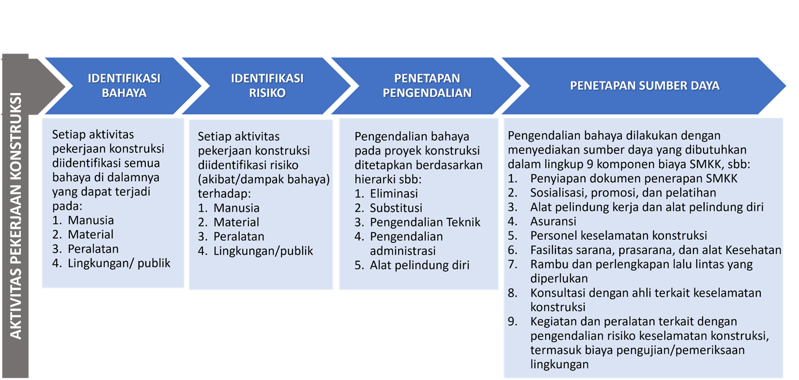

A. TATA CARA PENYUSUNAN BIAYA PENERAPAN SMKK
Alur Penyusunan Biaya SMKK
21

Slide 22
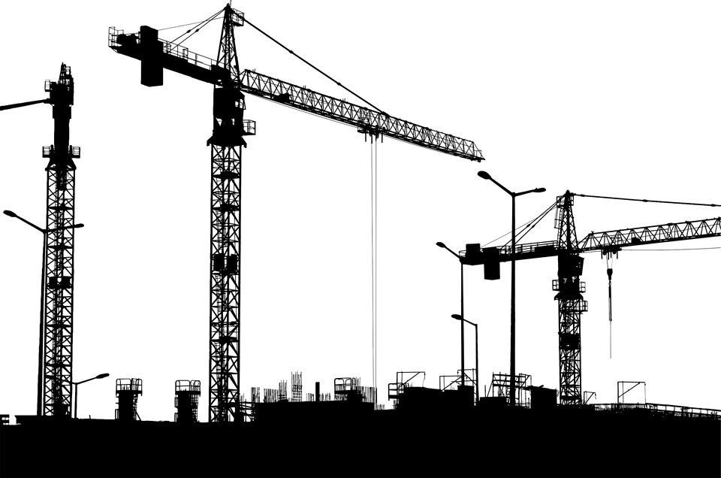










B. KOMPONEN BIAYA PENERAPAN SMKK
Penyiapan dokumen Penerapan SMKK
Sosialisasi, promosi dan pelatihan
Alat Pelindung Kerja dan Alat Pelindung Diri
Personel Keselamatan Konstruksi
1
2
3
Asuransi
4
5
Fasilitas sarana, prasarana, dan alat kesehatan
Rambu dan Perlengkapan lalu lintas
Konsultasi dengan Ahli terkait Keselamatan Konstruksi
Kegiatan dan peralatan terkait Pengendalian Risiko Keselamatan Konstruksi
6
7
8
9
22

Slide 23



PENGELOMPOKAN AHSP
LAMPIRAN IV
LAMPIRAN V
LAMPIRAN VI
AHSP BIDANG CK DAN
PERUMAHAN
AHSP BIDANG SDA
AHSP BIDANG BM
10 Jenis pekerjaan terdiri atas:
11 Jenis Contoh Analisis Harga
12 Divisi (Pokok Pekerjaan) AHSP
terdiri atas:
Komponen Dasar Konstruksi;
Bendung;
Jaringan Irigasi;
Pengaman Sungai;
Bendungan dan Embung;
Pengaman Pantai;
Pengendali Muara Sungai;
Infrastruktur Rawa;
Infrastruktur Air Tanah dan Air Baku; dan
Satuan Pekerjaan (AHSP) terdiri atas :
Umum dan penerapan SMKK;
Drainase;
Tanah dan geosintetik;
preventif
Perkerasan berbutir dan perkerasan
beton semen
Perkerasan aspal;
Struktur;
Rehabilitasi jembatan;
Harian dan pekerjaan lain-lain;
Persiapan Lapangan / site work;
Pekerjaan Struktur;
Pekerjaan Arsitektur;
Pekerjaan Lansekap;
Pekerjaan Mekanikal dan Elektrikal;
Pekerjaan Plambing;
Jalan pada Permukiman;
Drainase Jalan;
Jaringan Pipa di Luar Gedung;
Sistem Struktur RISHA;
Tipologi RISHA; dan
Desain Tipe Bangunan Rumah Susun
10. Pekerjaan Pintu Air dan Peralatan
Hidromekanik-elektrik.
Pemeliharaan; dan
Jalan bebas hambatan dan jalan tol

Slide 24
LAMPIRAN VII PENGAJUAN USULAN AHSP
SE DIRJEN BINA KONSTRUKSI NO. 30/SE/Dk/2025
24

Slide 25

PENGAJUAN USULAN AHSP
1
Pengajuan usulan AHSP baru dilakukan pada tahap perencanaan pengadaan (pada tahap penyusunan HPP/engineer’s estimate)
2
Usulan AHSP baru meliputi:
yang belum tercantum; dan/atau
sudah tercantum namun perlu revisi (kecuali item pekerjaan informatif)
pekerjaan mekanis dengan perbedaan:
            asumsi,
            urutan kerja/metode pelaksanaan,
            Komponen (alat dan/atau bahan)
3
Usulan AHSP baru sebagaimana dimaksud:
Berdasarkan perhitungan teknis dan analisis produktivitas sesuai kaidah teknis yang telah dibahas di direktorat teknis masing-masing.
Dapat berasal dari lingkup internal maupun eksternal.
  Lingkup internal yaitu usulan AHSP yang berasal dari lingkungan Kementerian Pekerjaan Umum.
  Lingkup eksternal yaitu usulan AHSP yang berasal dari Kementerian/Lembaga/Daerah/Institusi (K/L/D/I)
4
Usulan AHSP baru dapat digunakan di dalam SIPASTI setelah dibahas oleh Tim Pembahas yang dikoordinir oleh Direktorat Bina Teknik unit organisasi teknis dan ditetapkan oleh pimpinan tinggi madya yang membidangi jasa konstruksi
5
Penetapan pimpinan tinggi madya yang membidangi jasa konstruksi dalam bentuk Surat Edaran.
25
25

Slide 26
PENGAJUAN USULAN AHSP
6
AHSP yang belum terdapat dalam Surat Edaran ini, maka AHSP tersebut dapat digunakan dengan ketentuan:
Tetap diajukan mengikuti ketentuan dalam lampiran VII Surat Edaran ini
Jika prosedur pada huruf a belum selesai, Direktur Jenderal terkait/setingkat (untuk K/L/I) atau Inspektorat/Kepala Dinas setempat (untuk Pemda) menyampaikan surat pertanggungjawaban mutlak terkait usulan AHSP yang belum terdapat dalam Surat Edaran kepada Direktur Jenderal Bina Konstruksi
7
Surat pertanggungjawaban mutlak (SPTJM) menyatakan bahwa usulan AHSP yang diajukan sama dengan usulan AHSP yang akan diinput dan digunakan dalam SIPASTI
8
Ketentuan ini berlaku untuk penyusunan HPS pada maksimum 1 (satu) paket Pekerjaan Konstruksi, hingga diterbitkannya Surat Edaran baru yang memuat AHSP tersebut.
26

Slide 27
ALUR PENGAJUAN USULAN AHSP
ALUR K/L/I
START
DITJEN TEKNIS
K/L/I
PROSES PENGUSULAN
AHSP ITEM BARU
ALUR INTERNAL
ALUR PEMDA
START
START
DINAS KAB./KOTA
DINAS PROV.
BALAI/BALAI BESAR/DIT. TEKNIS
KEMEN.PU
DITJEN TEKNIS
KEMEN.PU
DITJEN BINKON
KEMEN.PU
PEMBAHASAN USULAN DITJEN TEKNIS BERSAMA KOMITE PERUMUS AHSP
SELESAI
PEMUTAKHIRAN SE DIRJEN
YA
TIDAK
SPTJM
27

Slide 28
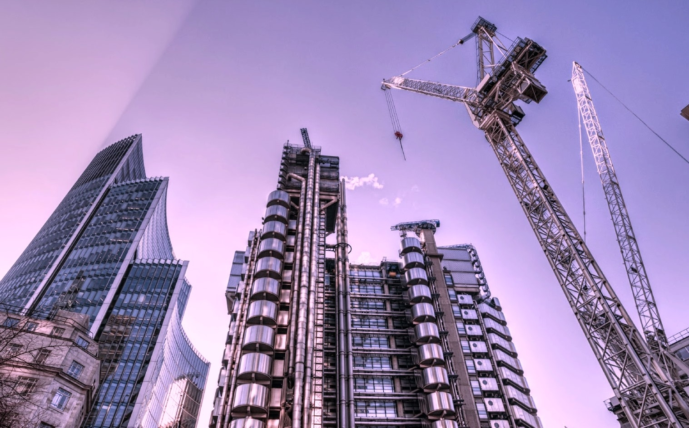
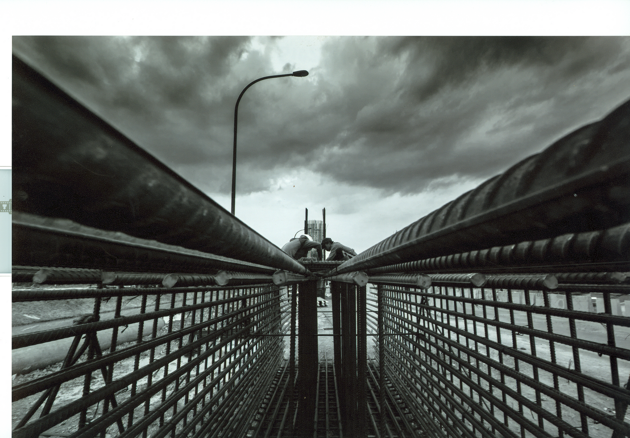


KETENTUAN PERALIHAN DAN PENUTUP
Pengadaan paket pekerjaan konstruksi yang telah diumumkan dalam Sistem Informasi Rencana Umum Pengadaan (SIRUP) dan masih menggunakan AHSP berdasarkan Peraturan Menteri PUPR Nomor 8 Tahun 2023 tentang Pedoman Penyusunan Perkiraan Biaya Pekerjaan Konstruksi Bidang Pekerjaan Umum dan Perumahan Rakyat (Berita Negara Republik Indonesia Nomor 683 Tahun 2023) dan SE Dirjen Bina Konstruksi Nomor 68 Tahun 2024 tentang Tata Cara Penyusunan Perkiraan Biaya Pekerjaan Konstruksi Bidang Pekerjaan Umum dan Perumahan Rakyat, maksimal 20 (dua puluh) hari kerja setelah berlakunya Surat Edaran ini, tetap dilaksanakan prosesnya sampai selesai. → 9 APRIL 2025
Pada saat Surat Edaran ini mulai berlaku, Surat Edaran Direktur Jenderal Bina Konstruksi Nomor 68 Tahun 2024 tentang Tata Cara Penyusunan Perkiraan Biaya Pekerjaan Konstruksi Bidang Pekerjaan Umum dan Perumahan Rakyat, dicabut dan dinyatakan tidak berlaku.
Surat Edaran ini mulai berlaku pada tanggal ditetapkan
→ 28 FEBRUARI 2024
28

Slide 29
LINK PERATURAN MENTERI PUPR
NOMOR 8 TAHUN 2023
bit.ly/PERMEN8Thn2023
LINK SE DIRJEN BINA KONSTRUKSI
NOMOR 30 TAHUN 2025
bit.ly/SEDJBK30Thn2025
29

Slide 30
3
PENYUSUNAN BIAYA PENERAPAN SMKK
30

Slide 31

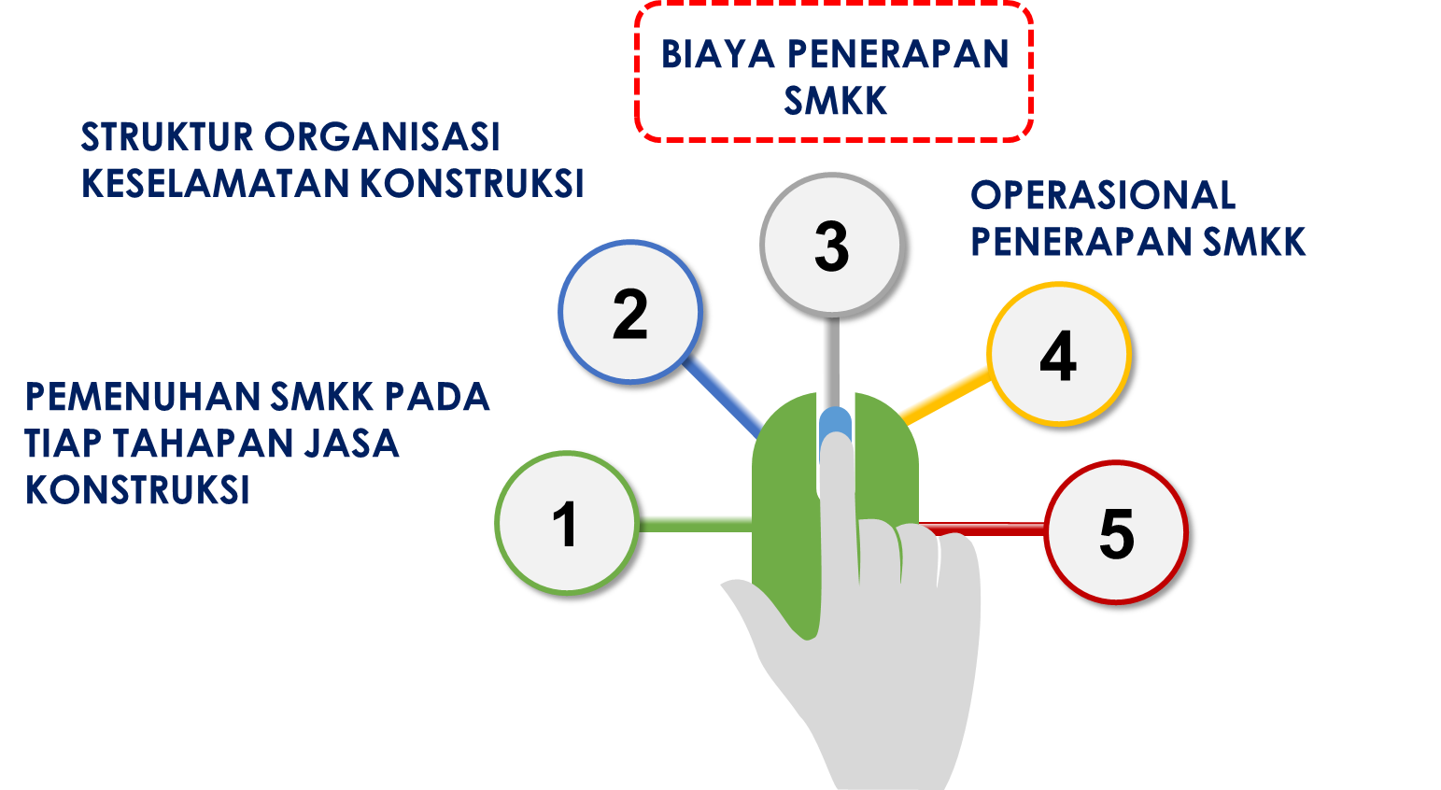
STRATEGI PEMENUHAN STANDAR K4 DALAM SMKK
1. UU 2 TAHUN 2017
2. UU 6 TAHUN 2023
3. PP 14 TAHUN 2021
4. PERMEN PUPR 10 TAHUN 2021
5. PERMEN PUPR NO. 8 TAHUN 2023
6. SE PUPR 10 TAHUN 2022

Slide 32
PEMENUHAN SMKK PADA TIAP TAHAPAN JASA KONSTRUKSI
PENGKAJIAN atau
PERENCANAAN
Pasal 21-23
Permen PUPR 10/2021
PERANCANGAN
Informasi awal dan Rekomendasi Teknis
Aspek Lokasi,
Aspek lingkungan fisik,
Aspek sosio-ekonomi, dampak lingkungan
PEMILIHAN
Metode Pelaksanaan Pekerjaan Konstruksi,
Standar pemeriksaan dan pengujian,
Rekomendasi rencana pengelolaan lingkungan hidup,
Rencana manajemen lalu lintas,
Identifikasi bahaya dan pengendalian risiko (IBPRP),
standar/ ketentuan desain,
penetapan tingkat risiko,
biaya SMKK dan kebutuhan personil,
rancangan panduan keselamatan operasi dan pemeliharaan
PELAKSANAAN KONSTRUKSI
Identifikasi dan pengendalian risiko (IBPRP),
Biaya penerapan SMKK
Personil Manajerial Keselamatan
Kebutuhan Subpenyedia jasa
SERAH TERIMA
Gambar Kerja,
Rencana Metode Pelaksanaan Kerja (Work Method Statement),
Identifikasi Bahaya dan Pengendalian hingga Sisa Risiko (IBPRP),
Rencana Pengujian dan Pemeriksaan (ITP),
Rencana Pengelolaan Lingkungan Hidup,
Manajemen Lalu Lintas,
Sumber Daya (Peralatan, Material, Biaya Dan Personil),
Pengendalian Subpenyedia dan Pemasok,
Prosedur Kerja,
Audit dan Inspeksi,
Panduan Keselamatan dan Pemeliharaan Konstruksi Bangunan
Gambar Terlaksana dan Laporan Pelaksanaan (As-Built document),
Completion Test
Panduan keselamatan dan pemeliharaan konstruksi bangunan yang dimutakhirkan
KAK/TOR, Dok. Pemilihan dan Penawaran (termasuk RKK Penawaran dan Biaya)
Rancangan Konseptual SMKK, DED dan Spesifikasi Teknis, Engineer Estimate
Penyusunan dan Penerapan RKK, RMPK, RKPPL, RMLLP, Program Mutu
Pelaporan dan Dokumentasi

Slide 33
C
BIAYA PENERAPAN SMKK
TAHAP PEMILIHAN PENYEDIA
1
2
3
4
Permen No. 8 Tahun 2023
Peraturan LKPP No. 12 Tahun 2021
PP No. 14 Tahun 2021
Permen PUPR
No. 10 Tahun 2021
Pedoman Penyusunan Perkiraan Biaya Pekerjaan Konstruksi Bidang Pekerjaan Umum dan Perumahan Rakyat (P3BPK PUPR)
Pedoman Pelaksanaan Pengadaan Barang/Jasa Pemerintah Melalui Penyedia
Perubahan atas PP No. 22 Tahun 2020 tentang Peraturan pelaksanaan UU No. 2 Tahun 2017 tentang Jasa Konstruksi
Pedoman Sistem Manajemen Keselamatan Konstruksi
Mencabut Permen PUPR
No. 21/PRT/M/2019
Komponen/Item pekerjaan penerapan SMKK dimasukkan dalam Daftar Kuantitas dan Harga dengan besaran biaya sesuai dengan kebutuhan
Biaya Penerapan SMKK harus dimasukan pada daftar kuantitas dan harga dengan besaran biaya sesuai dengan kebutuhan berdasarkan pengendalian dalam RKK
Biaya Penerapan SMKK harus dimasukan pada daftar kuantitas dan harga dengan besaran biaya sesuai dengan kebutuhan berdasarkan pengendalian dalam RKK
Biaya Penerapan SMKK merupakan biaya tersendiri dan bukan bagian dari biaya umum
TAHAP PRAKONSTRUKSI

Slide 34

BAGAN PENYUSUNAN BIAYA PERKIRAAN PEKERJAAN KONSTRUKSI
Sumber : Permen PUPR No.8 Tahun 2023 ttg Pedoman Penyusunan Perkiraan Biaya Pekerjaan Konstruksi Bidang PUPR

Slide 35
TATA CARA PENYUSUNAN BIAYA PENERAPAN SMKK
Alur Penyusunan Biaya SMKK
35

Slide 36
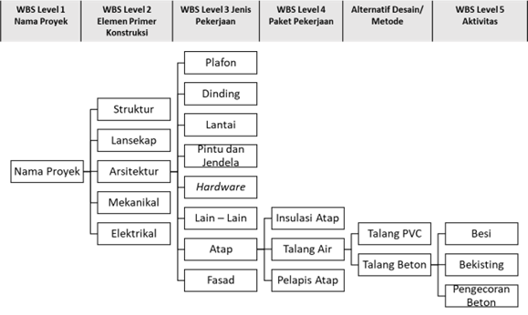
a. Mencantumkan Lingkup Pekerjaan dalam Tabel Identifikasi Bahaya, Pengendalian Risiko dan Peluang (IBPRP) sesuai dengan Lembar Data Pemilihan
Lingkup pekerjaan dalam dokumen pemilihan dicantumkan dalam tabel IBPRP dengan cara dipecah menjadi aktivitas yang lebih sederhana (menggunakan Work Breakdown Structure/WBS).
WBS digunakan untuk membagi proyek kompleks menjadi tugas yang lebih sederhana serta mudah dikelola
Contoh WBS Bangunan Gedung (Arsitektural)
36

Slide 37


b. Melakukan Identifikasi Bahaya dan Risiko pada Setiap Aktivitas sesuai Lingkup Pekerjaan
Uraian pekerjaan dalam tabel IBPRP diintegrasikan dengan jadwal dan tahapan pekerjaan sebagaimana dalam dokumen Rencana Mutu Pekerjaan Konstruksi (RMPK).
IBPRP disusun oleh penanggung jawab Keselamatan Konstruksi bersama dengan tenaga ahli teknis (engineer) dan disetujui oleh pimpinan tertinggi pelaksana pekerjaan konstruksi di proyek.
Setiap aktivitas/uraian pekerjaan pada IBPRP dilakukan:
  identifikasi kondisi bahaya terhadap tenaga kerja, material, peralatan, dan lingkungan/publik.
  identifikasi risiko yang dapat terjadi akibat kondisi bahaya, terhadap tenaga kerja, material, peralatan, dan lingkungan/publik.
37

Slide 38
c. Menyusun Pengendalian Risiko
Pengendalian disusun berdasarkan hirarki pengendalian sebagai berikut:
a. Eliminasi
Meniadakan bahaya dan risiko dengan tidak mempekerjakan manusia pada aktivitas
Penggantian proses, operasi, bahan, atau peralatan dengan yang tidak berbahaya atau memiliki bahaya lebih kecil
b. Substitusi
c. Rekayasa Teknis
Pengendalian terhadap desain peralatan, tempat kerja untuk memberikan perlindungan Keselamatan Konstruksi
Dengan mengendalikan prosedur, izin kerja, analisis keselamatan pekerjaan, dan peningkatan kompetensi tenaga kerja
d. Pengendalian Administratif
e. Penggunaan Alat Pelindung Diri (APD)
Menggunakan Alat Pelindung Diri sesuai peraturan yang berlaku
38

Slide 39



d. Menentukan Kebutuhan Sumber Daya Keselamatan Konstruksi berdasarkan 9 Komponen Biaya SMKK
Menentukan volume masing masing sumber daya yang ada pada program khusus dengan melihat gambar kerja, metode kerja yang diterapkan, jumlah personal, pekerja yang bekerja, dan jadwal pelaksanaan pekerjaan konstruksi
Volume yang sudah dihitung dikelompokkan dalam biaya penerapan SMKK dengan minimal 9 (sembilan) komponen item yang terdapat dalam Permen PUPR Nomor 8 Tahun 2023 tentang Pedoman Penyusunan Perkiraan Biaya Pekerjaan Konstruksi Bidang PUPR dan kebutuhan lainnya sesuai dengan rencana pengendalian yang akan diterapkan
39

Slide 40
KOMPONEN BIAYA PENERAPAN SMKK
Penyiapan dokumen Penerapan SMKK
Sosialisasi, promosi dan pelatihan
Alat Pelindung Kerja dan Alat Pelindung Diri
Personel Keselamatan Konstruksi
1
2
3
Asuransi
4
5
Fasilitas sarana, prasarana, dan alat kesehatan
Rambu dan Perlengkapan lalu lintas
Konsultasi dengan Ahli terkait Keselamatan Konstruksi
Kegiatan dan peralatan terkait Pengendalian Risiko Keselamatan Konstruksi
6
7
8
9
PERMEN PUPR NO. 8 TAHUN 2023 TENTANG PEDOMAN PENYUSUNAN PERKIRAAN BIAYA PEKERJAAN KONSTRUKSI BIDANG PUPR
40

Slide 41

1
Penyiapan Dokumen Penerapan SMKK

Slide 42





Penyiapan Dokumen Penerapan SMKK
ANTARA LAIN, TIDAK TERBATAS PADA:
diuraikan dalam sub lampiran D Permen PUPR No. 10 Tahun 2021
Dokumen RKK, RMPK, RKPPL, dan RMLLP dimutakhirkan jika terjadi:
Pembuatan dokumen RKK
Pembuatan dokumen RMPK
diuraikan dalam sub lampiran E Permen PUPR No. 10 Tahun 2021
Kecelakaan konstruksi
merujuk pada dokumen lingkungan (AMDAL, RKL/RPL, ANDAL, dll) yang sesuai dengan sub lampiran G Permen PUPR No. 10 Tahun 2021
Pembuatan dokumen RKPPL
Perubahan pekerjaan yang belum teridentifikasi tingkat risiko oleh pengguna jasa
Pembuatan prosedur dan instruksi kerja
Penyiapan formulir-formulir dokumen penerapan SMKK
Penggantian personil
Penyusunan pelaporan bulanan penerapan SMKK
diuraikan dalam sub lampiran I Permen PUPR No. 10 Tahun 2021

Slide 43
Penyiapan Dokumen Penerapan SMKK
BENTUK (FORMAT)
Rencana Manajemen Lalu Lintas Pekerjaan (RMLLP)
Rencana Kerja Pengelolaan dan Pemantauan Lingkungan Hidup (RKPPL)
Rencana Keselamatan Konstrusi (RKK)
merujuk pada Lampiran Permen PUPR Nomor 10 Tahun 2021 - Sublampiran D
merujuk pada Lampiran Permen PUPR Nomor 10 Tahun 2021 - Sublampiran H
merujuk pada Lampiran Permen PUPR Nomor 10 Tahun 2021 - Sublampiran G
Contoh Format Surat Peringatan Pertama dan Kedua, Contoh Format Surat Penghentian Pekerjaan, Contoh Format Surat Keterangan Nihil Kecelakaan Kerja dapat dirujuk pada Lampiran Permen PUPR Nomor 10 Tahun 2021 - Sublampiran K
Tabel 1 | Daftar Lingkup Kegiatan Rencana Manajemen Lalu Linas Pekerjaan (RMLLP)
Tabel 3 | Rencana Koordinasi Dengan Intansi Terkait Kegiatan Manajemen Lalu Lintas
Tabel 4 | Contoh Tabel Daftar Jenis dan Jumlah Kebutuhan Perlengkapan Jalan Sementara
Tabel 5 | Contoh Time Schedule penutupan Jalan/Lajur
Contoh format:
Tabel 2.1 | Contoh Rona Lingkungan Awal untuk Proyek dengan dimensi panjang (jalan, drainase)
Tabel 3.1 | Contoh Rencana Kerja Pengelolaan Lingkungan
I.2 | Matriks Pelaporan Pelaksanaan Rencana Kerja Pengelolaan dan Pemantauan Lingkungan
Contoh format Audit Internal Penerapan SMKK
Tabel 1 | Lembar Pemeriksaan SMKK
Tabel 2 | Daftar Simak Pemantauan dan Evaluasi Keselamatan Konstruksi

Slide 44
Penyiapan Dokumen Penerapan SMKK
BENTUK (FORMAT)
Format Penjaminan Mutu dan Pengendalian Mutu (PMPM) Pekerjaaan Konstruksi merujuk pada Lampiran Permen PUPR Nomor 10 Tahun 2021 - Sublampiran B - PMPM
Rencana Mutu Pekerjaan Konstruksi (RMPK)
merujuk pada Lampiran Permen PUPR Nomor 10 Tahun 2021 - Sublampiran E
F-01 Contoh Format Pengajuan Memulai Pekerjaan
F-02 Contoh Format Persetujuan Material
F-03 Contoh Format Persetujuan Gambar Kerja
F-04 Contoh Format Pemeriksaan/Pengujian
F-05 Contoh Format Perubahan di Lapangan
F-06 Contoh Format Laporan Ketidaksesuaian (oleh Penyedia Jasa)
F-07 Contoh Format Laporan Ketidaksesuaian (oleh Pengawas Pekerjaan)
F-08 Contoh Format Pemeriksaan untuk Penyerahan Pertama Pekerjaan
F-09 Contoh Format Pemeriksaan untuk Penyerahan Akhir Pekerjaan
Contoh Daftar Simak Pengajuan Permohonan Hasil Akhir Pekerjaan
Tabel 6.1 | Contoh Tenaga Kerja dalam Work Method Statement
Tabel 6.2 | Contoh Tabel Material dalam Work Method Statement
Tabel 6.3 | Contoh Tabel Peralatan dalam Work Method Statement
Tabel 6.4 | Contoh Aspek Keselamatan Konstruksi (sesuai dengan Form pada RKK bab Elemen Operasi)

Slide 45
2
Sosialisasi, Promosi, dan Pelatihan

Slide 46


Sosialisasi, Promosi, dan Pelatihan
ANTARA LAIN, TIDAK TERBATAS PADA:
c) Pertemuan keselamatan (Safety Talk)
a) Induksi Keselamatan Konstruksi (Safety Induction) untuk pekerja, tamu, staf dan pemasok yang masuk ke lingkungan kerja)
d) Tool Box Meeting (TBM) bagi kelompok pekerja dengan aktivitas pekerjaan konstruksi risiko
e) Rapat keselamatan konstruksi (construction safety meeting)
b) Pengarahan Keselamatan Konstruksi (Safety Briefing)

Slide 47

Sosialisasi, Promosi, dan Pelatihan
ANTARA LAIN, TIDAK TERBATAS PADA:
Patroli Keselamatan
(Safety Patrol)
g) Pelatihan Keselamatan Konstruksi, antara lain:
i) Bekerja di ketinggian
v) Analisis Keselamatan Konstruksi
h) Sosialisasi/penyuluhan HIV/AIDS/pencegahan penyakit menular
ii) Bekerja di lokasi dengan risiko jatuh ke dalam air
vi) Perilaku berbasis keselamatan (Budaya berkeselamatan konstruksi)
Ketentuan teknis dapat merujuk pada Surat Edaran Menteri Pekerjaan Umum Nomor 13/SE/M/2012
iii) Bekerja di pekerjaan khusus
vii) P3K
iv) Penggunaan bahan kimia
viii) dll. (daftar pelatihan basic safety)
i) Simulasi Keselamatan Konstruksi

Slide 48
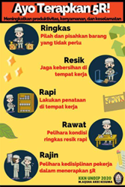


Sosialisasi, Promosi, dan Pelatihan
ANTARA LAIN, TIDAK TERBATAS PADA:
i) Papan Informasi Keselamatan Konstruksi
j) Spanduk (Banner)
SMKK
k) Poster/leaflet

Slide 49
3
Alat Pelindung kerja dan
Alat Pelindung Diri

Slide 50

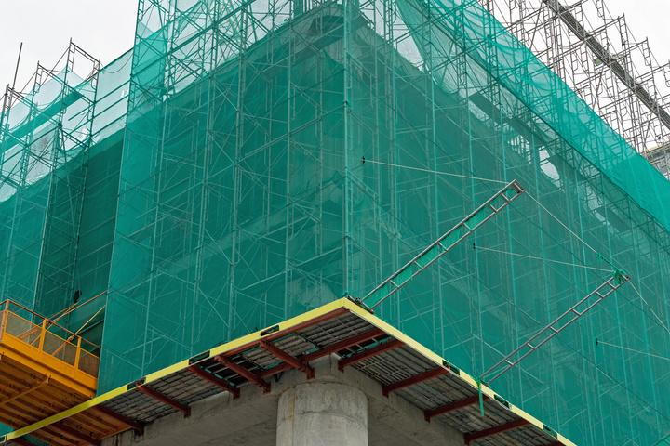
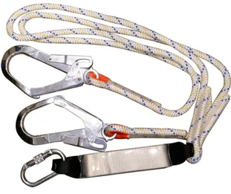
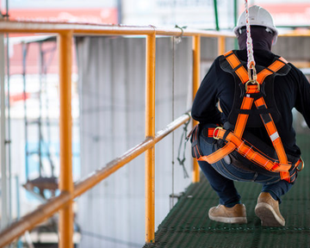
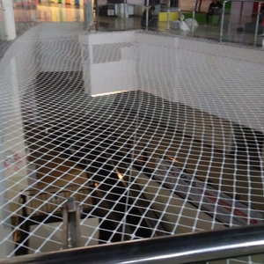
Alat Pelindung Kerja dan Alat Pelindung Diri
Alat Pelindung Kerja (APK) dan Alat Pelindung Diri (APD) termasuk barang habis pakai
ALAT PELINDUNG KERJA (APK)
ANTARA LAIN, TIDAK TERBATAS PADA:
1.Jaring pengaman (Safety Net)
2. Tali keselamatan (Safety Line)
3. Pagar pengaman (Guard Railing)
4. Lantai Penahan jatuh (Safety Deck)

Slide 51
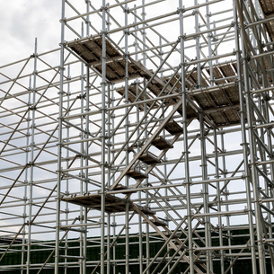
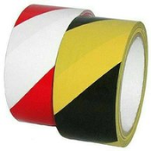
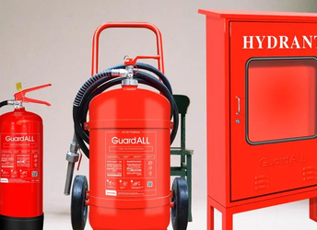
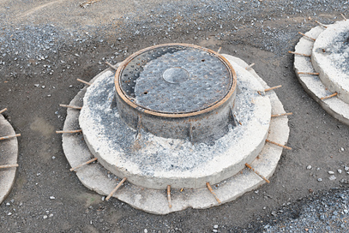
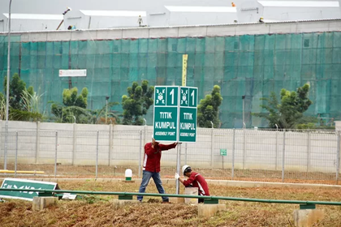
Alat Pelindung Kerja dan Alat Pelindung Diri
ALAT PELINDUNG KERJA (APK)
ANTARA LAIN, TIDAK TERBATAS PADA:
6. Pembatas area (Restricted Area) (3 inch x 300 m)
5. Tangga pekerja
7. Perlengkapan keselamatan bencana
8. Penutup Lubang
9. Pelindung tenaga kerja (shelter)

Slide 52











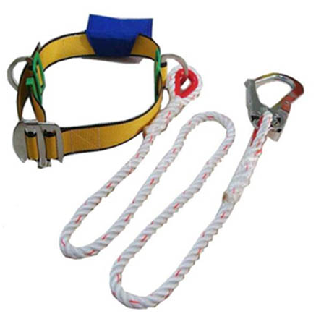






Alat Pelindung Kerja dan Alat Pelindung Diri
ALAT PELINDUNG DIRI (APD)
ANTARA LAIN, TIDAK TERBATAS PADA:
Helm pelindung (Safety Helmet)
Pelindung telinga
(Ear Muff)
Pelindung mata (Goggles, Spectacles)
Tameng muka (Face Shield)
Pelindung pendengaran (ear plug)
Perlengkapan
selam
Sarung tangan (Safety Gloves)
Pelindung pernafasan dan mulut
(masker respirator)
Sarung tangan karet
Masker pelindung pernafasan/
Masker PVC
Sarung tangan las
Penunjang seluruh tubuh (Full Body Harness) (double lanyard+full absorber)
Sarung tangan listrik/ electric glove
Sabuk pengaman
(safety belt)
Ban Pelampung
(lifebuoy)
Jaket pelampung (Life Vest)
Celemek (Apron/Coveralls)
Rompi keselamatan (Safety Vest)
Pelindung jatuh (Fall Arrester) perorangan
Sepatu keselamatan
(rubber safety shoes)
Sepatu keselamatan
(toe cap)

Slide 53



Alat Pelindung Kerja dan Alat Pelindung Diri
KETENTUAN-KETENTUAN:
HARUS DALAM KONDISI BARU DAN MENGIKUTI STANDAR YANG BERLAKU!
Jaring pengaman (Safety Net)
Tali keselamatan (Safety Line)
Pelindung mata (Goggles, Spectacles)
Pembatas area (restricted area)
Jika tidak disebutkan dalam Gambar, maka:
satu roll adalah lebar 2 inch dan Panjang 300 meter, dan mengikuti standar yang berlaku.

Slide 54






Alat Pelindung Kerja dan Alat Pelindung Diri
STANDAR HELM YANG DIGUNAKAN
Tamu : dilengkapi dengan tulisan warna biru TAMU/VISITOR
Tim
Pelaksana : dilengkapi dengan 1 strip (8 mm)
Kepala Pelaksana : dilengkapi dengan 2 strip (2 x 8 mm)
Kepala pekerjaan konstruksi : dilengkapi dengan 3 strip berukuran @8mm, dan 1 strip 15 mm di bagian paling atas
Putih
Merah
Pekerja UKK
Kuning
Pekerja Sipil
Biru
Pekerja ME
Hijau
Pekerja Lingkungan
Logo Perusahaan ditempatkan di bagian tengah dan depan helm

Slide 55

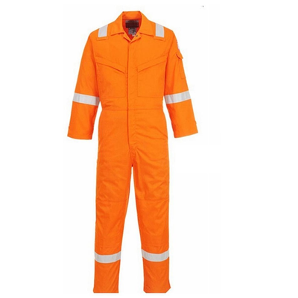




Alat Pelindung Kerja dan Alat Pelindung Diri
KETENTUAN-KETENTUAN:
Pakaian Pekerja Konstruksi
Keterangan pada Alat Berat
ditempel nama operator
ditempel SIO (Surat Ijin Operator)
ditempel pas foto operator (8R)
Kodefikasi alat sesuai Permen PUPR No. 7/ 2021
Warna Jingga

Slide 56
4
Asuransi

Slide 57

Asuransi
ANTARA LAIN, TIDAK TERBATAS PADA:
Asuransi (Construction All Risks/CAR)
yang mencakup: Pekerjaan itu sendiri dan asuransi pihak ketiga, sebagaimana yang disyaratkan dalam Syarat-syarat Umum Kontrak (SSUK) harus berlaku

Slide 58
5
Personel Keselamatan
Konstruksi

Slide 59














Personel Keselamatan Konstruksi
ANTARA LAIN, TIDAK TERBATAS PADA:
Ahli K3 konstruksi atau ahli keselamatan konstruksi
Supervisor Keselamatan Konstruksi
Petugas Keselamatan Konstruksi atau Perugas K3 Konstruksi
Petugas tanggap darurat
Petugas pemadam kebakaran
Petugas P3K
Petugas pengatur lalu lintas / flagman
Tenaga medis dan/atau kesehatan (Dokter)
Petugas Pengelolaan Lingkungan/petugas pengelola limbah B3
Koordinator Manajemen dan Keselamatan Lalu Lintas (KMKL)
dll.
Petugas paramedis

Slide 60
Personel Keselamatan Konstruksi
Jumlah Minimum ahli keselamatan konstruksi/ahli K3 konstruksi dan rasio Petugas Keselamatan Konstruksi/Petugas K3 Terhadap Jumlah Tenaga Kerja
Risiko Pekerjaan
Besar
Sedang
Kecil
Personil Manajerial:
Pimpinan UKK
dapat dirangkap oleh Pimpinan tertinggi proyek, Ahli muda*/ petugas keselamatan konstruksi
Ahli utama*/ahli madya* pengalaman 3 th
Ahli madya*/ahli muda* pengalaman 3 th
Petugas keselamatan konstruksi/K3 konstruksi
1 orang untuk setiap 40 org pekerja (berlaku kelipatan) dan penambahan 1 orang ahli madya*/muda* (pengalaman 3th) untuk jumlah pekerja lebih dari 100 orang
1 orang untuk setiap 50 orang pekerja (berlaku kelipatan)
1 orang untuk setiap 60 orang pekerja (berlaku kelipatan)
Catatan: *Ahli Keselamatan Konstruksi/Ahli K3 Konstruksi

Slide 61
6
Fasilitas Sarana, Prasarana, dan Alat Kesehatan

Slide 62







Fasilitas Sarana, Prasarana, dan Alat Kesehatan
ANTARA LAIN, TIDAK TERBATAS PADA:
Peralatan Pengasapan (Obat dan mesin Fogging)
Peralatan P3K
Ruang P3K/Klinik
Protokol kesehatan wabah menular (misal: tempat cuci tangan, swab, vitamin di masa pandemi Covid-19)
Pemeriksaan Psikotropika dan HIV
Tempat cuci tangan (Wastafel)
Ambulans (sewa)

Slide 63

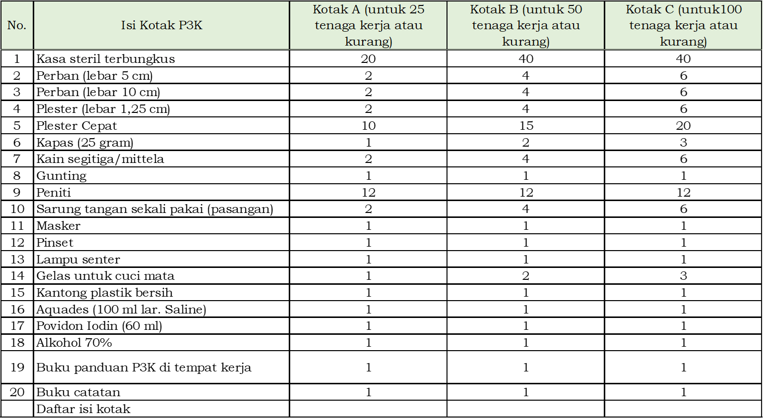

Fasilitas Sarana, Prasarana, dan Alat Kesehatan
Peralatan P3K dengan ketentuan berikut ini:
Contoh Isi Kotak P3K Berdasarkan Tipe dan Jumlah Pekerja sesuai Permenaker No. 18 /2008
Terbuat dari bahan yang kuat dan mudah dibawa, berwarna dasar putih dengan lambang P3K berwarna hijau
Tidak boleh diisi bahan atau alat selain yang dibutuhkan untuk pelaksanaan P3K di tempat kerja

Slide 64


Fasilitas Sarana, Prasarana, dan Alat Kesehatan
Tempat yang mudah dilihat dan dijangkau, diberi tanda arah yang jelas, cukup cahaya serta mudah diangkat apabila akan digunakan.
Penempatan kotak P3K
Disesuaikan dengan jumlah pekerja/buruh, jenis dan jumlah kotak P3K
Dalam hal tempat kerja dengan unit kerja berjarak 500 meter atau lebih masing-masing unit kerja harus menyediakan kotak P3K sesuai jumlah pekerja/buruh.
Dalam hal tempat kerja pada lantai yang berbeda di gedung bertingkat, maka masing-masing unit kerja harus menyediakan kotak P3K sesuai jumlah pekerja/buruh.

Slide 65





Fasilitas Sarana, Prasarana, dan Alat Kesehatan
Ruang P3K harus disediakan dengan ketentuan berikut ini:
Ruang P3K wajib disediakan bilamana Penyedia Jasa:
Lokasi ruang P3K:
mempekerjakan pekerja/buruh 100 orang atau lebih; atau
Dekat dengan toilet/ kamar mandi
Dekat dengan jalan keluar
mempekerjakan pekerja/buruh kurang dari 100 orang dengan potensi bahaya tinggi
Mudah dijangkau dari area kerja
Dekat dengan tempat parkir kendaraan

Slide 66






















Fasilitas Sarana, Prasarana, dan Alat Kesehatan
Ruang P3K harus disediakan dengan ketentuan berikut ini:
Ruang P3K sekurang-kurangnya dilengkapi dengan:
Mempunyai luas minimal cukup untuk menampung satu tempat tidur pasien dan masih terdapat ruang gerak bagi seorang petugas P3K serta penempatan fasilitas P3K lainnya
tandu
tempat tidur pasien
Kursi tunggu
wastafel
kotak P3K
Bersih dan terang, ventilasi baik, memiliki pintu dan jalan yang cukup lebar untuk memindahkan korban
lap
kertas tisu
lemari
sabun
spalk/bidai
Diberi tanda dengan papan nama yang jelas dan mudah dilihat
stetoskop
timbangan berat badan
tensimeter
Termometer/
pengukur suhu
Automated External Defibrillator (AED)
dll.

Slide 67
7
Rambu dan Perlengkapan Lalu Lintas yang Diperlukan

Slide 68




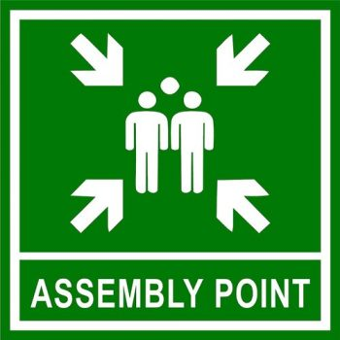













Rambu dan Perlengkapan Lalu Lintas yang Diperlukan
Rambu dan perlengkapan lalu lintas yang diperlukan atau manajemen lalu lintas termasuk barang habis pakai
ANTARA LAIN, TIDAK TERBATAS PADA:
WAJIB APD
Rambu petunjuk untuk menentukan lokasi dengan dasar hijau & tulisan putih
Rambu larangan berwarna merah
Rambu peringatan berwarna kuning
Rambu kewajiban berwarna biru
Rambu informasi dengan dasar hijau & tulisan putih
Rambu pekerjaan sementara berwarna oranye
Jalur Evakuasi (petunjuk escape route)
Kerucut lalu lintas (Traffic Cone)
Lampu putar (Rotary Lamp)
Lampu selang (Panjang 100 m/sesuai kebutuhan)
Pembatas Jalan (Water Barrier)
Beton pembatas Jalan (Concrete Barrier)
Marka jalan sementara
Alat pengendali pemakaian jalan sementara (alat pembatas kecepatan, alat pembatas tinggi dan lebar kendaraan)
Alat pengamanan pemakai jalan sementara (penghalang lalu lintas, cermin tikungan, patok pengarah/delineator, pulau-pulau lalu lintas sementara, pita pengaduh/rumble strip)
Lampu/alat penerangan sementara
Rambu/ alat pemberi isyarat lalu lintas sementara
Lampu darurat (Emergency Lamp)

Slide 69
8
Konsultasi dengan Ahli Terkait
Keselamatan Konstruksi

Slide 70

















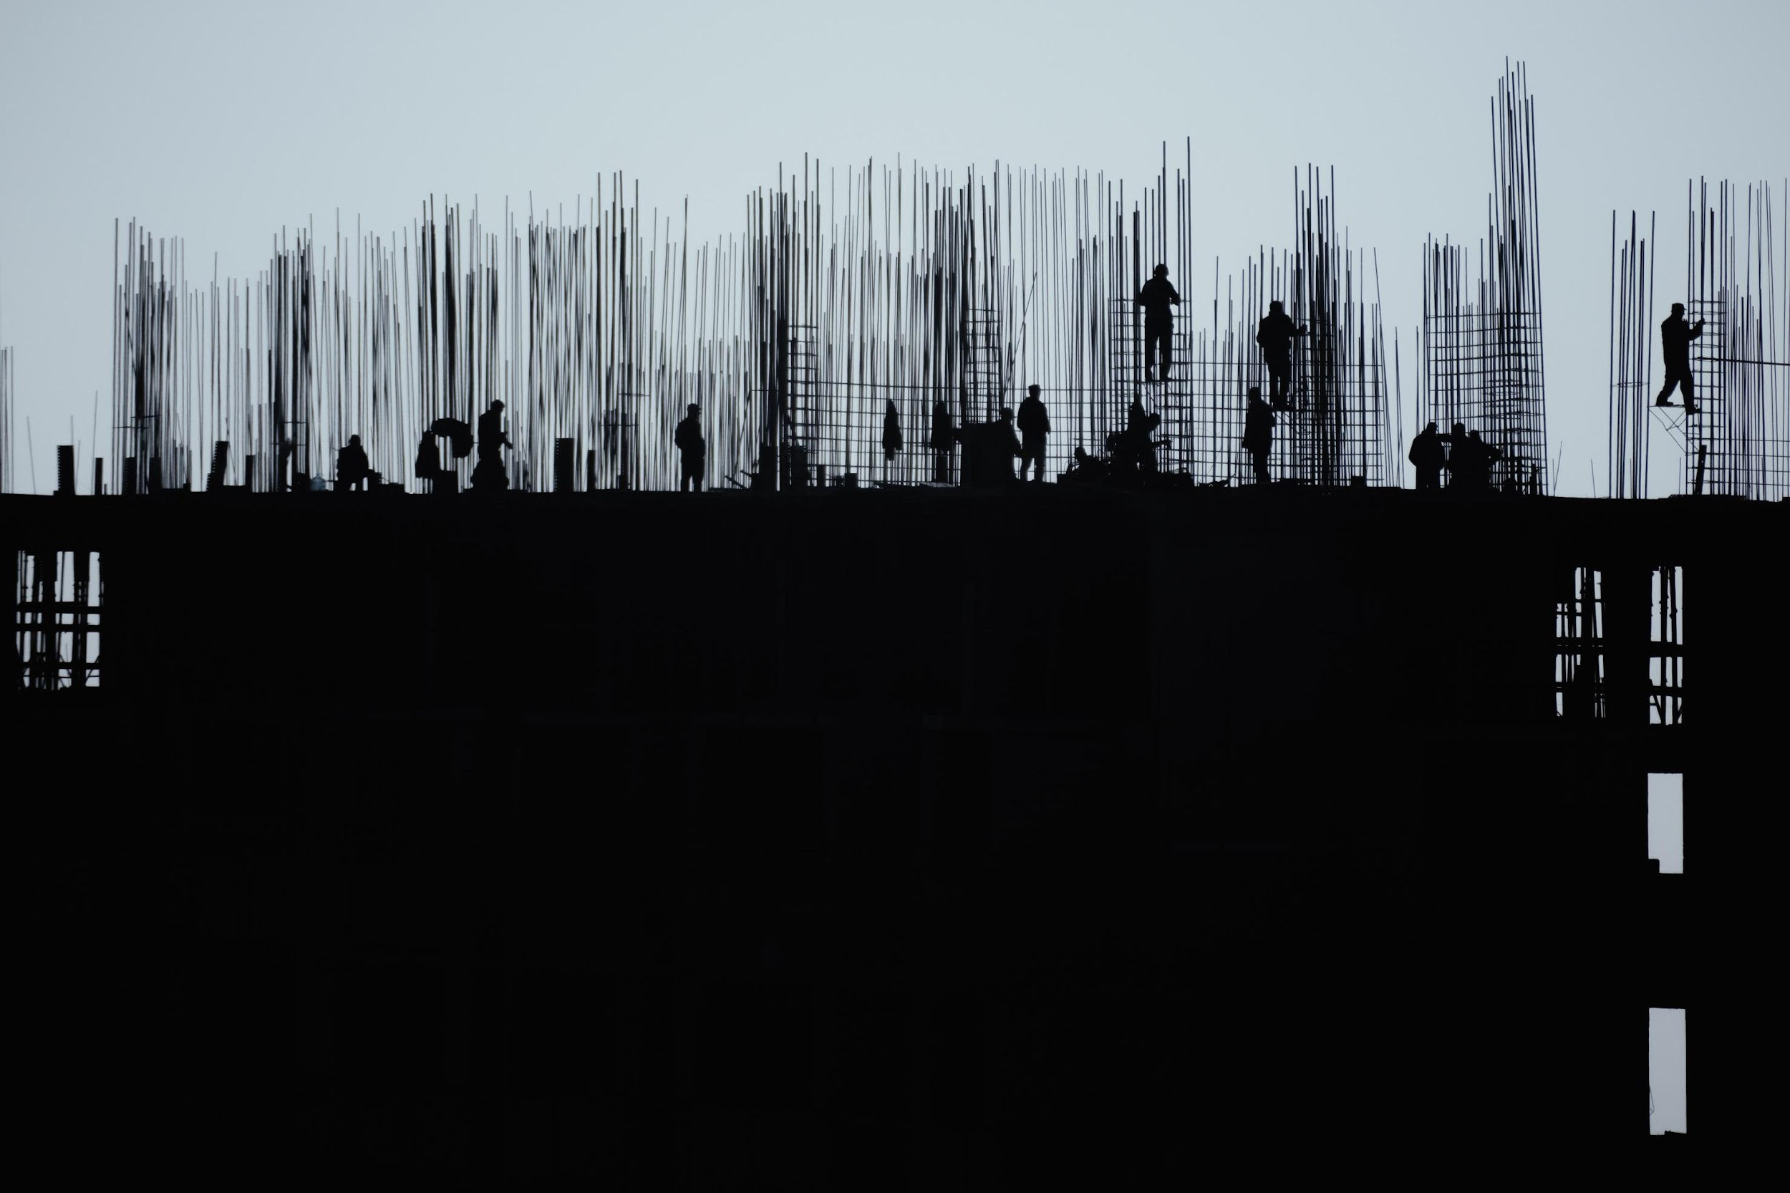
Konsultasi dengan Ahli Terkait Keselamatan Konstruksi
ANTARA LAIN, TIDAK TERBATAS PADA:
Ahli Lingkungan
Ahli Perencana Pondasi
Ahli Teknik Landasan Terbang
Ahli K3 Pesawat Angkat Angkut
Ahli Elektrikal
Ahli Teknik Bangunan Gedung
Ahli Pertambangan
Ahli Manajemen Pelaksanaan
Ahli Gempa
Ahli Perencana Struktur
Ahli Teknik Likuifaksi
Ahli Peledakan
Ahli Teknik Proteksi Kebakaran
Ahli Teknik Jembatan
Ahli Teknik Bendungan Besar
Ahli Mekanikal
Ahli Perminyakan dan Gas
dan lain-lain
*dibuktikan dengan SKK (Sertifikat Kompetensi Kerja) Konstruksi dan/atau Lisensi dari Kementerian Teknis

Slide 71
Kegiatan dan Peralatan Terkait
Dengan Pengendalian Risiko
Keselamatan Konstruksi
9

Slide 72
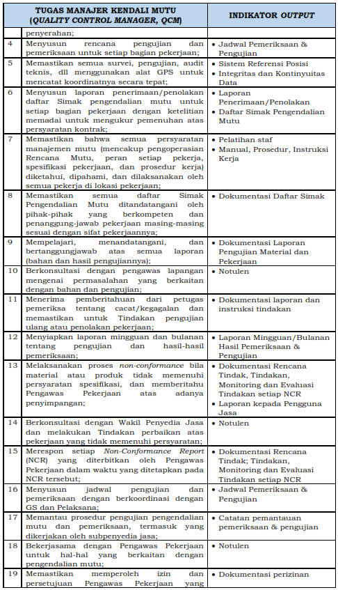


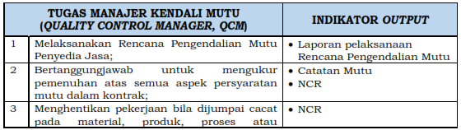
Kegiatan dan Peralatan Terkait dengan Pengendalian Risiko Keselamatan Konstruksi
Kegiatan dan peralatan terkait dengan pengendalian Risiko Keselamatan Konstruksi, termasuk biaya pengujian/ pemeriksaan lingkungan termasuk barang habis pakai
ANTARA LAIN, TIDAK TERBATAS PADA:
Setiap pekerjaan konstruksi wajib melaksanakan Manajemen Mutu sesuait dengan tata cara penjaminan mutu (PMPM) yang tercantum di dalam Permen PUPR tentang SMKK
Manajemen Mutu
Pelaksanaan manajemen Mutu dipimpin oleh seorang manajer kendali mutu dengan tugas dan ouput sebagai berikut:

Slide 73
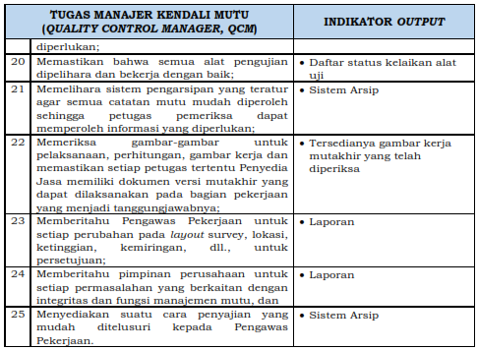
Kegiatan dan Peralatan Terkait dengan Pengendalian Risiko Keselamatan Konstruksi
Kegiatan dan peralatan terkait dengan pengendalian Risiko Keselamatan Konstruksi, termasuk biaya pengujian/ pemeriksaan lingkungan termasuk barang habis pakai
ANTARA LAIN, TIDAK TERBATAS PADA:
Manajemen Mutu

Slide 74













Kegiatan dan Peralatan Terkait dengan Pengendalian Risiko Keselamatan Konstruksi
Kegiatan dan peralatan terkait dengan pengendalian Risiko Keselamatan Konstruksi, termasuk biaya pengujian/ pemeriksaan lingkungan termasuk barang habis pakai
ANTARA LAIN, TIDAK TERBATAS PADA:
Alat Pemadam Api Ringan (APAR) (untuk kelas kebakaran a,b,c, dan d)
Testing and Commissioning
Penangkal Petir
Anemometer
Pembuatan Kartu Identitas Pekerja (KIP)
Bendera K3
Audit Internal
Pengujian Lingkungan
Pemantauan dan Evaluasi
Washing Bay
CCTV

Slide 75
Ketentuan Lain

Slide 76

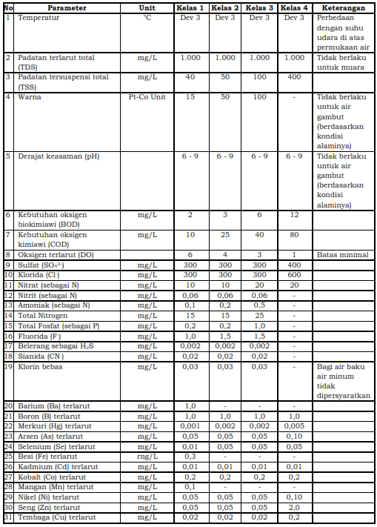
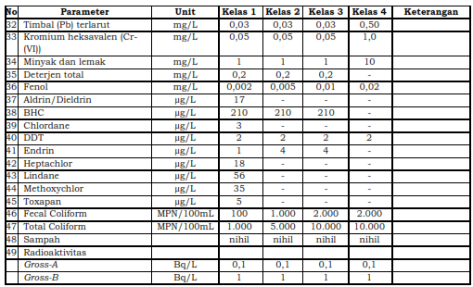
Ketentuan Lain
Baku Mutu Air Sungai dan Sejenisnya
Ketentuan pemeriksaan lingkungan kerja berlaku dengan perubahan jenis pengujian Baku Mutu Air dan Baku Mutu Udara Ambien yang merujuk pada Peraturan Pemerintah Nomor 22 Tahun 2021 tentang Penyelenggaraan Perlindungan dan Pengelolaan Lingkungan Hidup, Lampiran 6 Baku Mutu Air Nasional dan Lampiran 7 Baku Mutu Udara Ambien.

Slide 77
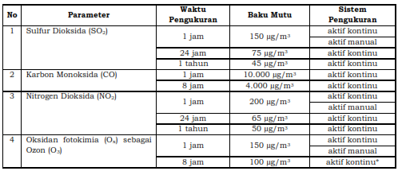
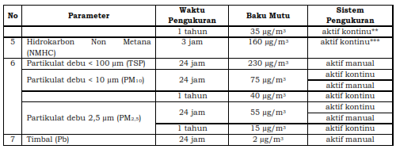
Ketentuan Lain
Baku Mutu Udara Ambien

Slide 78
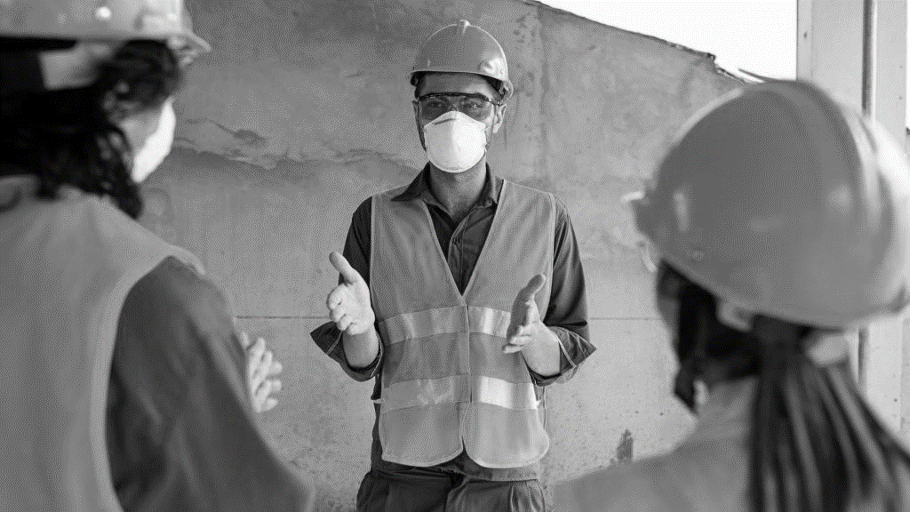
TABEL KOMPONEN
BIAYA PENERAPAN SMKK
(Risiko KK Kecil)
01

Slide 79
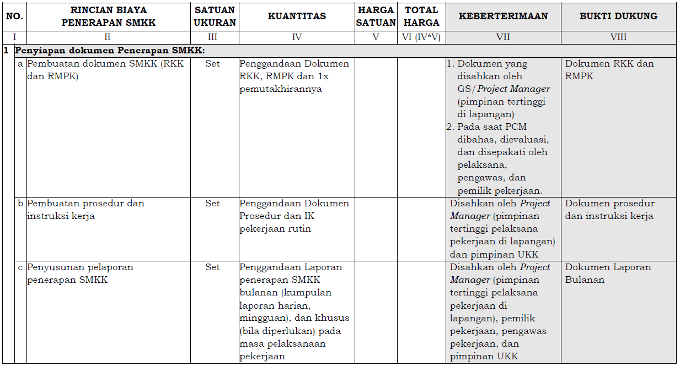
C. 6 KOMPONEN BIAYA PENERAPAN SMKK
TINGKAT RISIKO KESELAMATAN KONSTRUKSI KECIL
Permen PUPR No.8 Tahun 2023 tentang Pedoman Penyusunan Perkiraan Biaya Pekerjaan Konstruksi Bidang PUPR
79

Slide 80
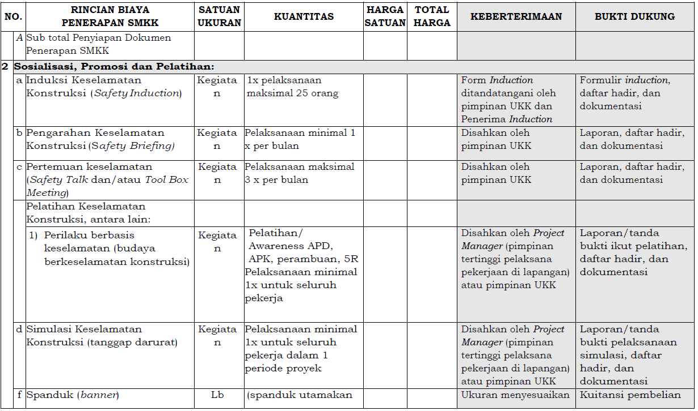
C. 6 KOMPONEN BIAYA PENERAPAN SMKK
TINGKAT RISIKO KESELAMATAN KONSTRUKSI KECIL
80

Slide 81
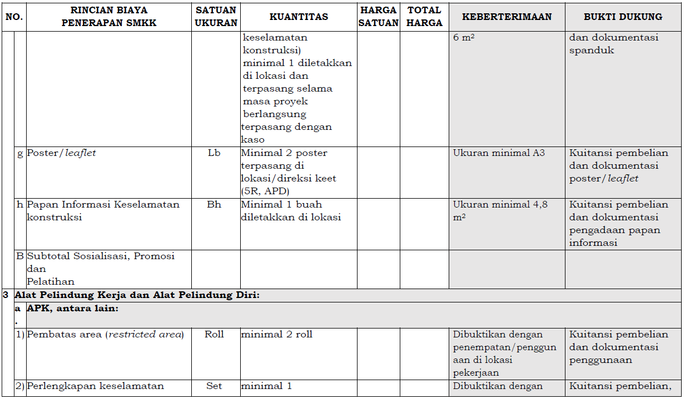
C. 6 KOMPONEN BIAYA PENERAPAN SMKK
TINGKAT RISIKO KESELAMATAN KONSTRUKSI KECIL
81

Slide 82
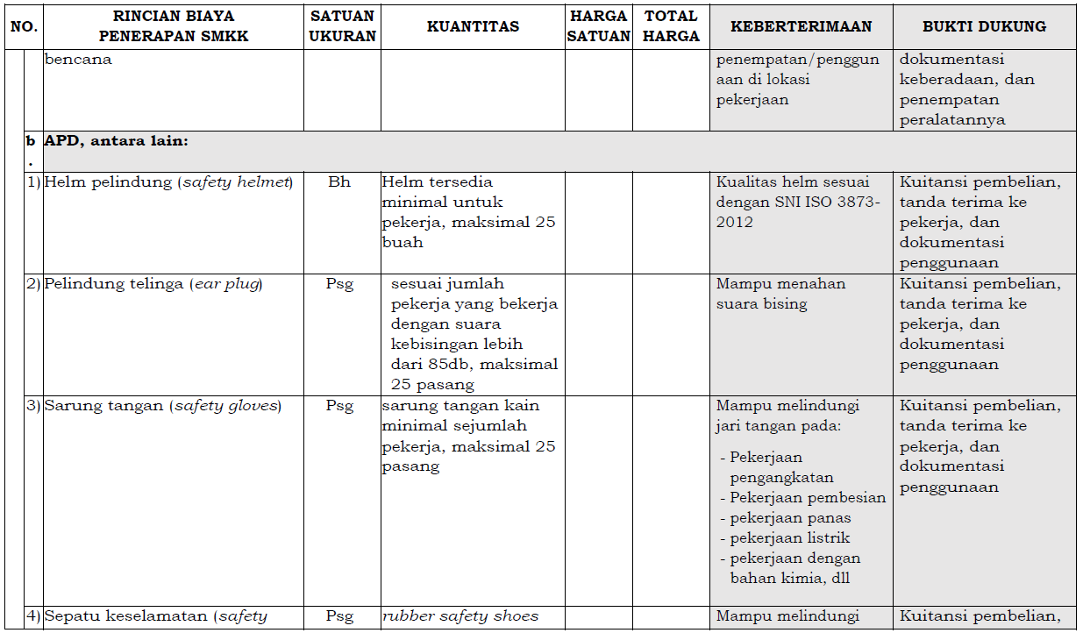
C. 6 KOMPONEN BIAYA PENERAPAN SMKK
TINGKAT RISIKO KESELAMATAN KONSTRUKSI KECIL
82

Slide 83

C. 6 KOMPONEN BIAYA PENERAPAN SMKK
TINGKAT RISIKO KESELAMATAN KONSTRUKSI KECIL
83

Slide 84

C. 6 KOMPONEN BIAYA PENERAPAN SMKK
TINGKAT RISIKO KESELAMATAN KONSTRUKSI KECIL
84

Slide 85

C. 6 KOMPONEN BIAYA PENERAPAN SMKK
TINGKAT RISIKO KESELAMATAN KONSTRUKSI KECIL
85

Slide 86

C. 6 KOMPONEN BIAYA PENERAPAN SMKK
TINGKAT RISIKO KESELAMATAN KONSTRUKSI KECIL
86

Slide 87
TABEL KOMPONEN
BIAYA PENERAPAN SMKK
(Risiko KK Sedang / Besar)
02

Slide 88

C.7 KOMPONEN BIAYA PENERAPAN SMKK
TINGKAT RISIKO KESELAMATAN KONSTRUKSI SEDANG DAN BESAR
Permen PUPR No.8 Tahun 2023 tentang Pedoman Penyusunan Perkiraan Biaya Pekerjaan Konstruksi Bidang PUPR
88

Slide 89

C.7 KOMPONEN BIAYA PENERAPAN SMKK
TINGKAT RISIKO KESELAMATAN KONSTRUKSI SEDANG DAN BESAR
89

Slide 90

C.7 KOMPONEN BIAYA PENERAPAN SMKK
TINGKAT RISIKO KESELAMATAN KONSTRUKSI SEDANG DAN BESAR
90

Slide 91

C.7 KOMPONEN BIAYA PENERAPAN SMKK
TINGKAT RISIKO KESELAMATAN KONSTRUKSI SEDANG DAN BESAR
91

Slide 92

C.7 KOMPONEN BIAYA PENERAPAN SMKK
TINGKAT RISIKO KESELAMATAN KONSTRUKSI SEDANG DAN BESAR
92

Slide 93

C.7 KOMPONEN BIAYA PENERAPAN SMKK
TINGKAT RISIKO KESELAMATAN KONSTRUKSI SEDANG DAN BESAR
93

Slide 94

C.7 KOMPONEN BIAYA PENERAPAN SMKK
TINGKAT RISIKO KESELAMATAN KONSTRUKSI SEDANG DAN BESAR
94

Slide 95

C.7 KOMPONEN BIAYA PENERAPAN SMKK
TINGKAT RISIKO KESELAMATAN KONSTRUKSI SEDANG DAN BESAR
95

Slide 96

C.7 KOMPONEN BIAYA PENERAPAN SMKK
TINGKAT RISIKO KESELAMATAN KONSTRUKSI SEDANG DAN BESAR
96

Slide 97

C.7 KOMPONEN BIAYA PENERAPAN SMKK
TINGKAT RISIKO KESELAMATAN KONSTRUKSI SEDANG DAN BESAR
97

Slide 98

C.7 KOMPONEN BIAYA PENERAPAN SMKK
TINGKAT RISIKO KESELAMATAN KONSTRUKSI SEDANG DAN BESAR
98

Slide 99

C.7 KOMPONEN BIAYA PENERAPAN SMKK
TINGKAT RISIKO KESELAMATAN KONSTRUKSI SEDANG DAN BESAR
99

Slide 100

C.7 KOMPONEN BIAYA PENERAPAN SMKK
TINGKAT RISIKO KESELAMATAN KONSTRUKSI SEDANG DAN BESAR
100

Slide 101

C.7 KOMPONEN BIAYA PENERAPAN SMKK
TINGKAT RISIKO KESELAMATAN KONSTRUKSI SEDANG DAN BESAR
101

Slide 102

C.7 KOMPONEN BIAYA PENERAPAN SMKK
TINGKAT RISIKO KESELAMATAN KONSTRUKSI SEDANG DAN BESAR
102

Slide 103

C.7 KOMPONEN BIAYA PENERAPAN SMKK
TINGKAT RISIKO KESELAMATAN KONSTRUKSI SEDANG DAN BESAR
103

Slide 104

C.7 KOMPONEN BIAYA PENERAPAN SMKK
TINGKAT RISIKO KESELAMATAN KONSTRUKSI SEDANG DAN BESAR
104

Slide 105

C.7 KOMPONEN BIAYA PENERAPAN SMKK
TINGKAT RISIKO KESELAMATAN KONSTRUKSI SEDANG DAN BESAR
105

Slide 106

C.7 KOMPONEN BIAYA PENERAPAN SMKK
TINGKAT RISIKO KESELAMATAN KONSTRUKSI SEDANG DAN BESAR
106

Slide 107

C.7 KOMPONEN BIAYA PENERAPAN SMKK
TINGKAT RISIKO KESELAMATAN KONSTRUKSI SEDANG DAN BESAR
107

Slide 108

C.7 KOMPONEN BIAYA PENERAPAN SMKK
TINGKAT RISIKO KESELAMATAN KONSTRUKSI SEDANG DAN BESAR
108

Slide 109

C.7 KOMPONEN BIAYA PENERAPAN SMKK
TINGKAT RISIKO KESELAMATAN KONSTRUKSI SEDANG DAN BESAR
109

Slide 110

C.7 KOMPONEN BIAYA PENERAPAN SMKK
TINGKAT RISIKO KESELAMATAN KONSTRUKSI SEDANG DAN BESAR
110

Slide 111

C.7 KOMPONEN BIAYA PENERAPAN SMKK
TINGKAT RISIKO KESELAMATAN KONSTRUKSI SEDANG DAN BESAR
111

Slide 112

C.7 KOMPONEN BIAYA PENERAPAN SMKK
TINGKAT RISIKO KESELAMATAN KONSTRUKSI SEDANG DAN BESAR
112

Slide 113

C.7 KOMPONEN BIAYA PENERAPAN SMKK
TINGKAT RISIKO KESELAMATAN KONSTRUKSI SEDANG DAN BESAR
113

Slide 114

C.7 KOMPONEN BIAYA PENERAPAN SMKK
TINGKAT RISIKO KESELAMATAN KONSTRUKSI SEDANG DAN BESAR
114

Slide 115

C.7 KOMPONEN BIAYA PENERAPAN SMKK
TINGKAT RISIKO KESELAMATAN KONSTRUKSI SEDANG DAN BESAR
115

Slide 116

C.7 KOMPONEN BIAYA PENERAPAN SMKK
TINGKAT RISIKO KESELAMATAN KONSTRUKSI SEDANG DAN BESAR
116

Slide 117

C.7 KOMPONEN BIAYA PENERAPAN SMKK
TINGKAT RISIKO KESELAMATAN KONSTRUKSI SEDANG DAN BESAR
117

Slide 118

C.7 KOMPONEN BIAYA PENERAPAN SMKK
TINGKAT RISIKO KESELAMATAN KONSTRUKSI SEDANG DAN BESAR
118

Slide 119

C.7 KOMPONEN BIAYA PENERAPAN SMKK
TINGKAT RISIKO KESELAMATAN KONSTRUKSI SEDANG DAN BESAR
119

Slide 120

C.7 KOMPONEN BIAYA PENERAPAN SMKK
TINGKAT RISIKO KESELAMATAN KONSTRUKSI SEDANG DAN BESAR
120

Slide 121

TERIMA KASIH
KEMENTERIAN PEKERJAAN UMUM DIREKTORAT JENDERAL BINA KONSTRUKSI

